Slide 1
МДОУ «Детский сад № 233»
«Игры и упражнения на развитие
чувства ритма у детей старшего возраста»
(II часть)
Подготовила
музыкальный руководитель:
Зиновьева В.В.
г. Ярославль 2021 г.

Slide 2
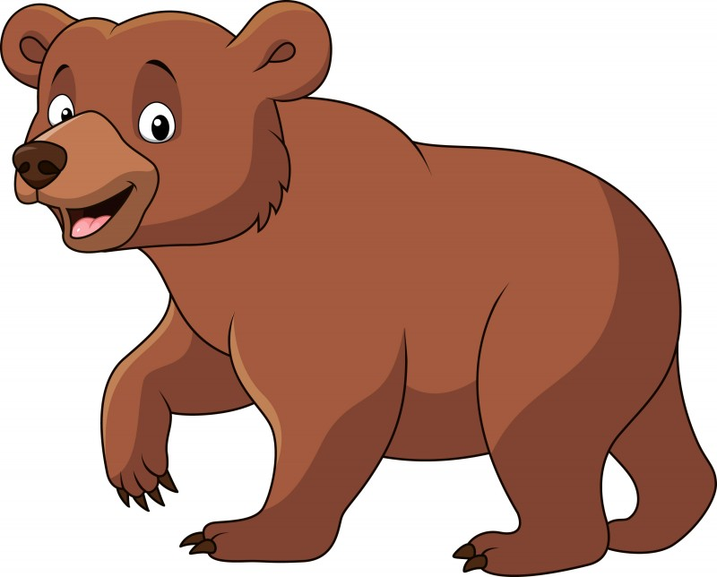
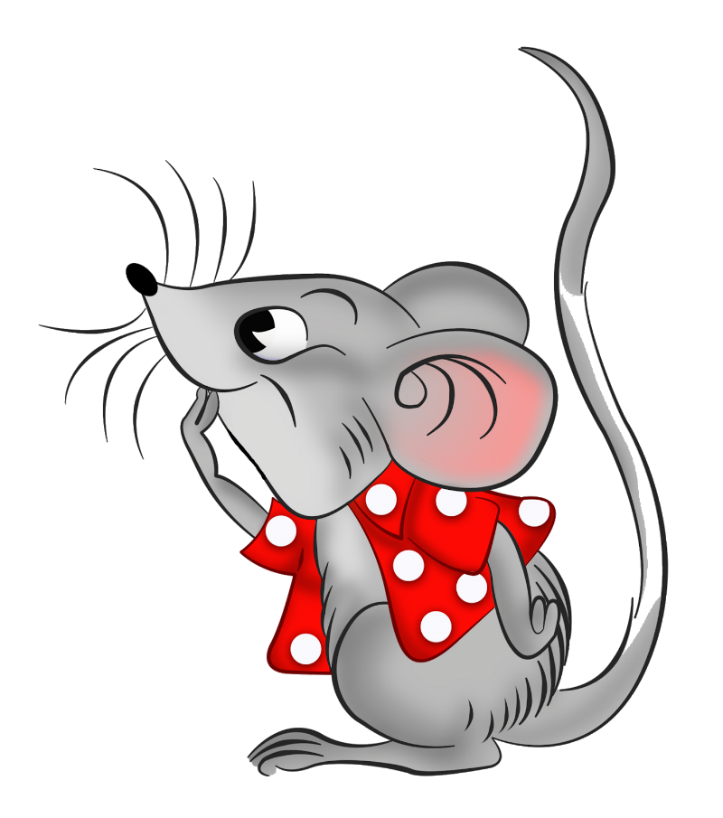
«Мишки и мышки» («Шагать-шагать, бегать-бегать»)

Slide 3
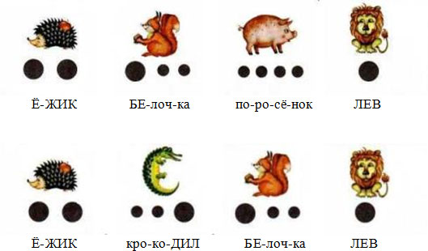
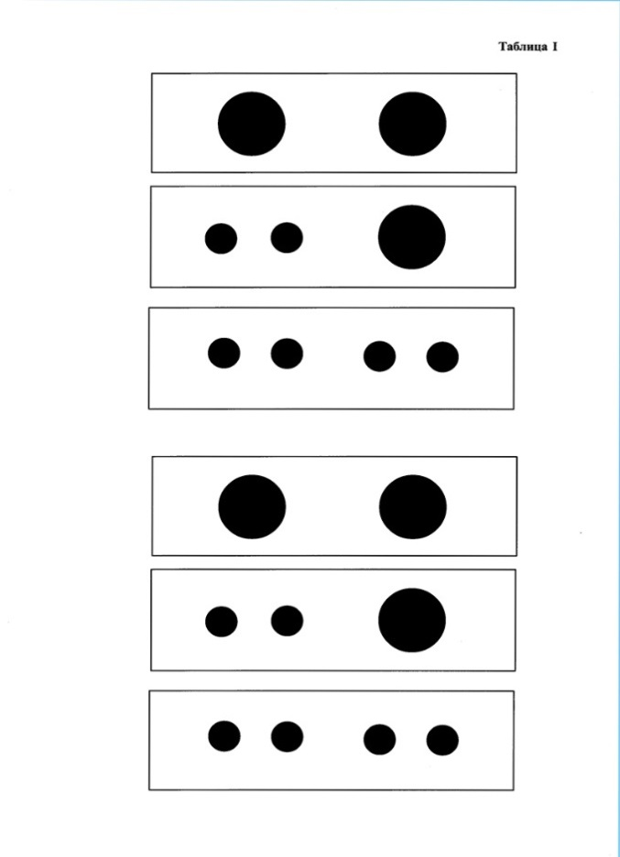
Когда ритм становится зримым: 1. Произнеси, сосчитай хлопки и соотнеси с картинкой. 2. Сосчитай сколько точек на картинке и прохлопай столько ударов.

Slide 4
Ты на птичку посмотри и за нею повтори!

Slide 5
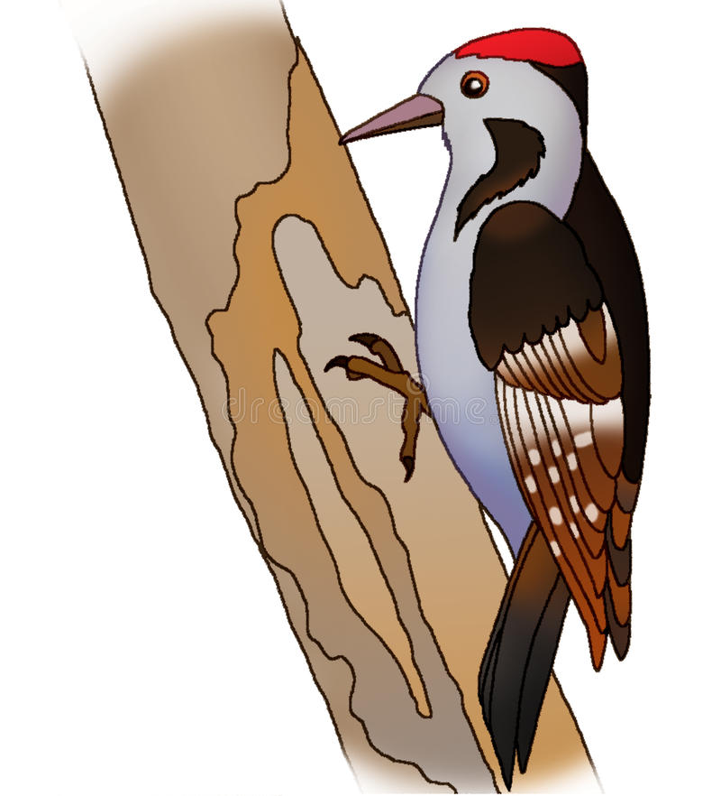
«Дятел сел на толстый сук - Тук да тук, тук да тук. Всем друзьям своим на юг телеграммы дятел шлёт: Что весна уже идёт, что растаял снег вокруг. Дятел зиму зимовал, в жарких странах побывал И понятно почему скучно дятлу одному Без друзей и без подруг».

Slide 6
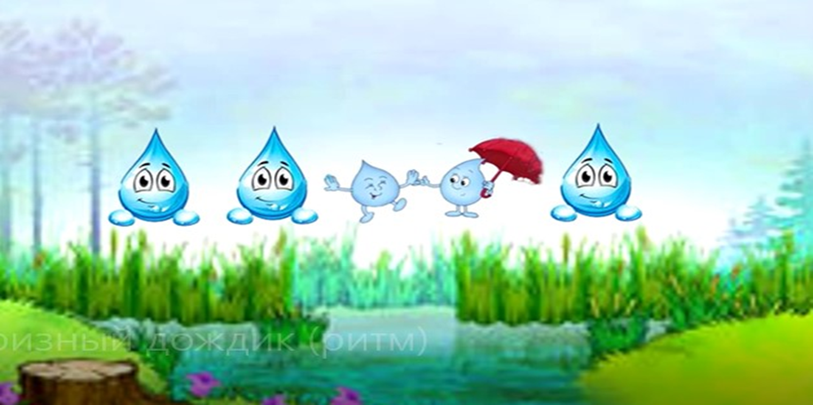
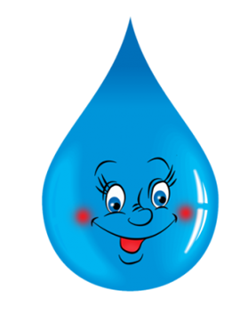
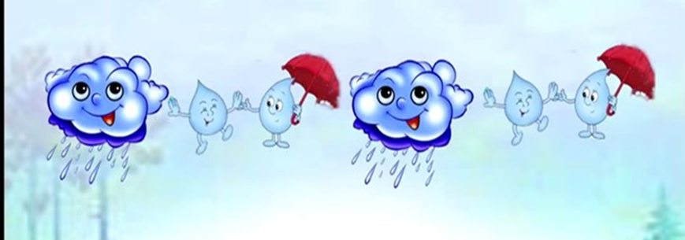
Ритмическая полифония

Slide 7
Ритмическое озвучивание стихотворения
«Веселый ручеек»
«Ручеёк в лесу бежал и зайчонка повстречал.
Тра-та-та, тра-та-та – лапками по пню стучал.

Slide 8
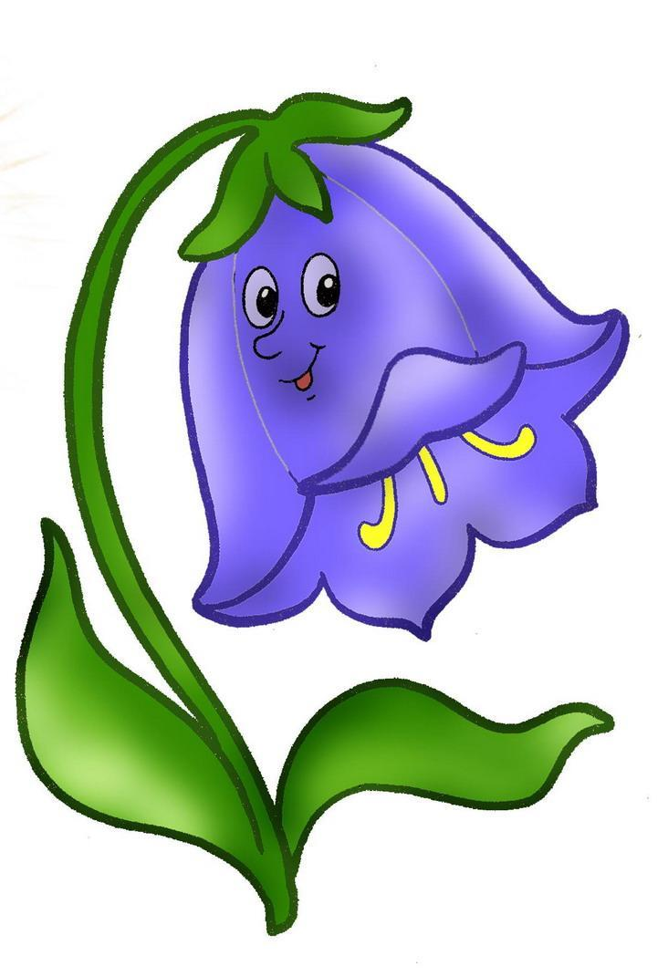
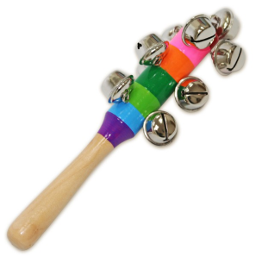
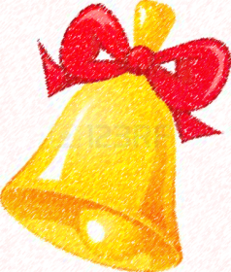
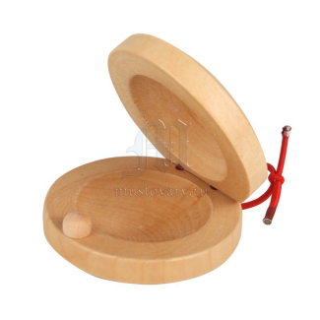
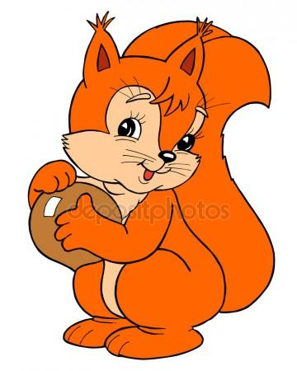
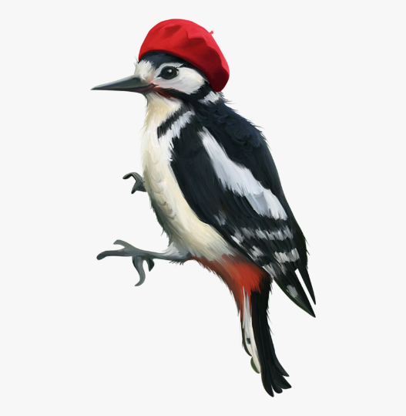
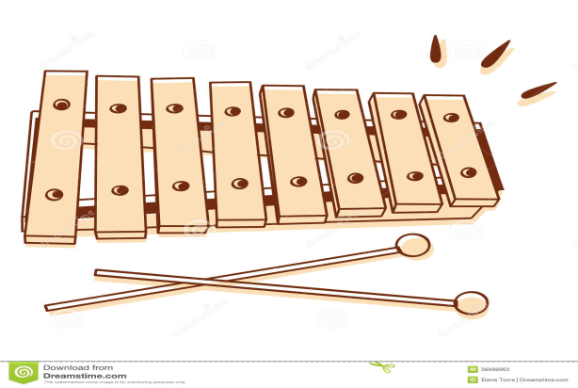
Ручеек зайчонку вторит:
Дзынь-дзынь-дзынь, дзынь-дзынь-дзынь
Колокольчик их услышал:
Динь-динь-динь, динь-динь-динь.
Белочка спустилась с ветки
И орешками – хрум-хрум.
Тук-тук-тук – с берёзы дятел.
Ах, какой поднялся шум!

Slide 9
Сказка-шумелка
«Чей голос лучше»

Slide 12
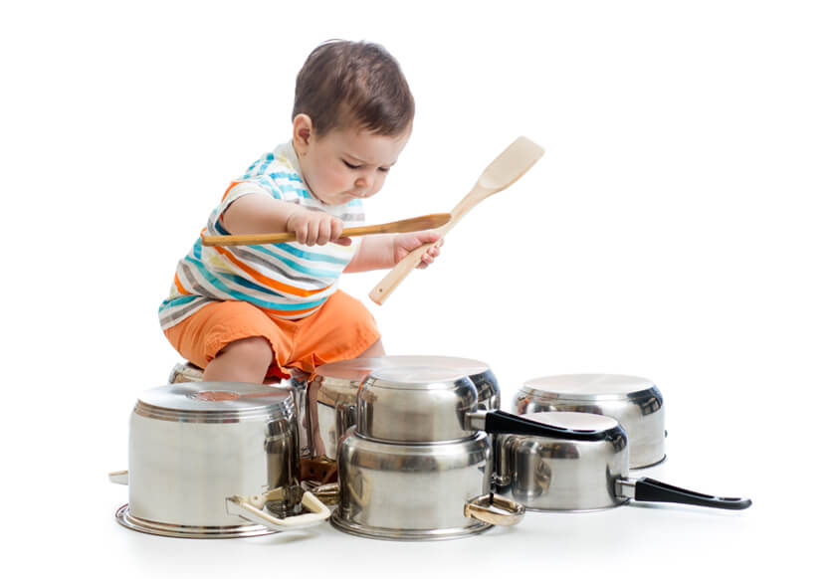
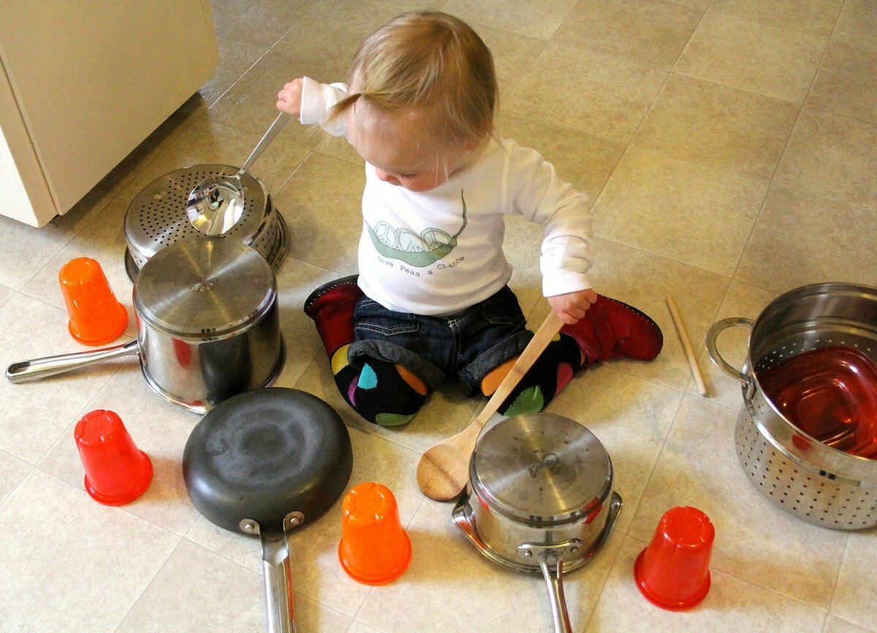
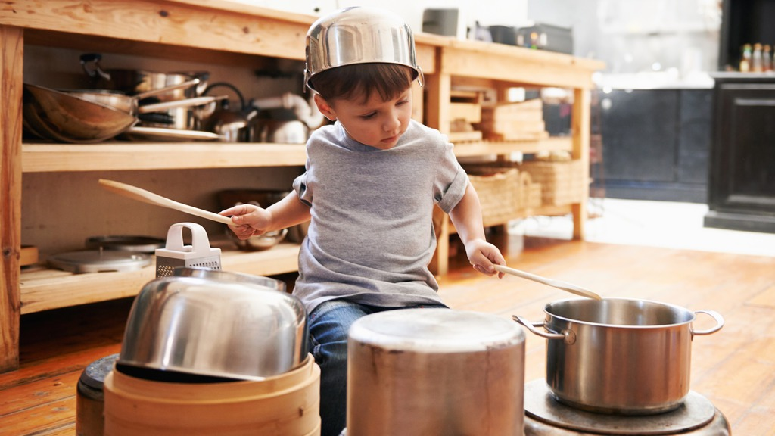
Но тут Катенька, которая стояла под дверью и всё слышала, закричала: «Бабушка! Я нашла музыкальные инструменты! Идем на кухню»!
Катя включила магнитофон, они стали играть под музыку, а бабушка запела. И это был самый лучший голос.

